Slide 1

«О мониторинге удовлетворенности работодателей качеством профессиональной подготовки выпускников: результаты, проблемы и пути их решения»
Начальник центра карьеры
Жұмабек Р.Қ.

Slide 2
Цель и задачи
социологического опроса
Период анкетирования:
согласно положению об анкетированию в университете «Мирас» Февраль - 2024 года
Цель: Изучение мнения работодателей и оценка их удовлетворенности качеством подготовки выпускников университета «Мирас» .
Задачи:
1. Анализ степени удовлетворенности внешних потребителей (работодателей) качеством подготовки специалистов.
2. Анализ качества образовательного уровня выпускников университета «Мирас».
3. Выработка действий, направленных на улучшение качества подготовки специалистов.

Slide 3

Объект исследования
Руководители различных предприятий, организаций образования, начальники отделов, филиалов компаний, специалисты HR, начальники кадровых служб и др.
Метод исследования
Индивидуальный анкетный опрос.
Вид анкетирования
- Выборочный (опрашивается определенная группа руководителей);
- Именной (с указанием личных данных: ФИО, должность, тел., E-mail);
- Онлайн (заполнить Google форму можно в любое время в течение отведенного срока).

Slide 4
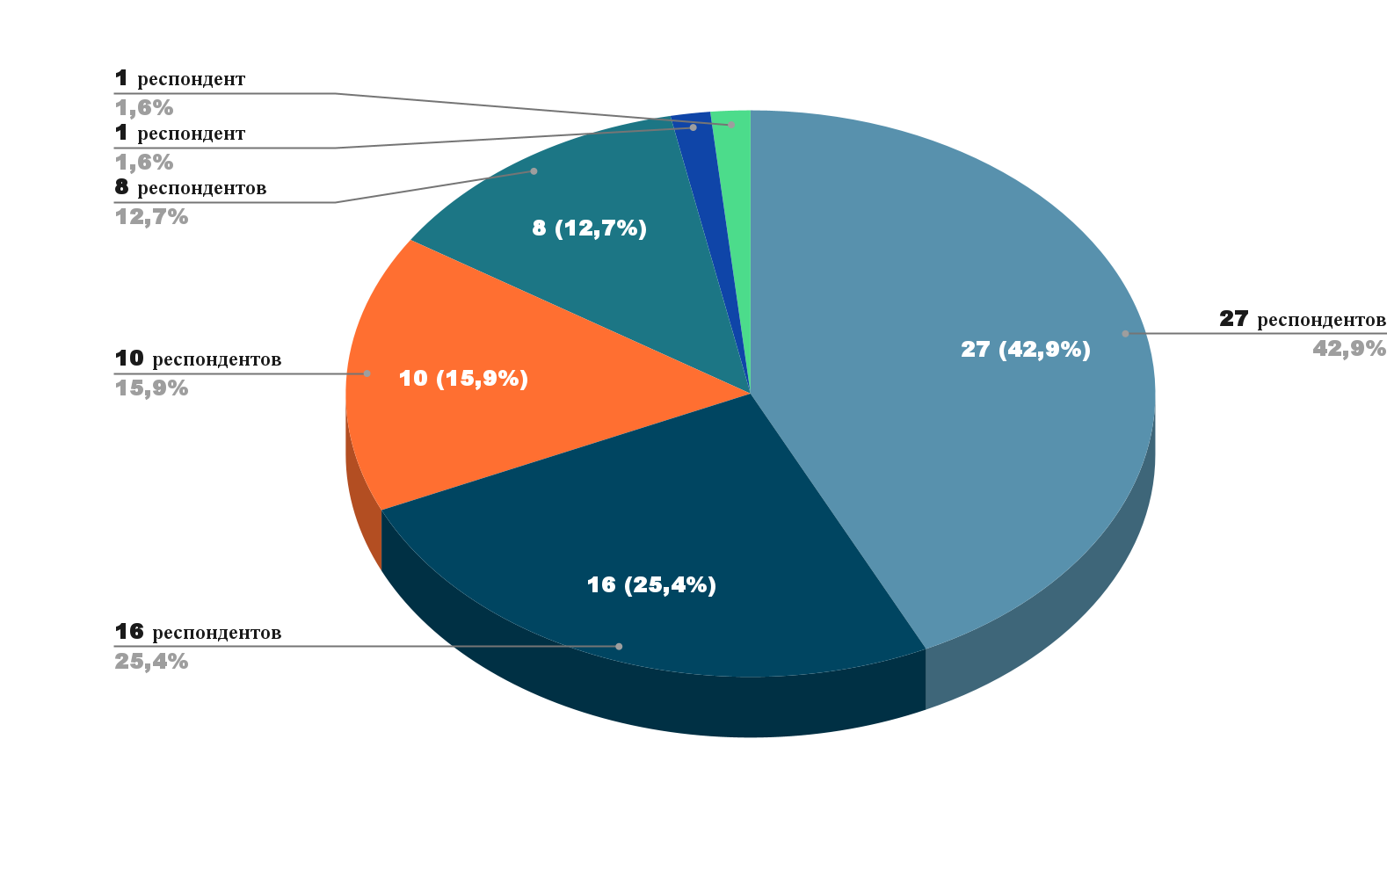
Социологический опрос
Количество респондентов, принявших участие в исследовании, составило 63 чел., из них:
27 человек – представители образовательных учреждений;
16 человек – представители юридических/консалтинговых компаний, региональных органов исполнительной власти, правоохранительных органов РК и др. из числа различных отраслей права;
10 человек – представители/топ-менеджеры ТОО, АО, компаний финансовой и IT сфер;
8 человек – представители сферы туризма;
1 человек – представитель НПП «Атамекен»;
1 человек – руководитель центра развития личности;

Slide 5
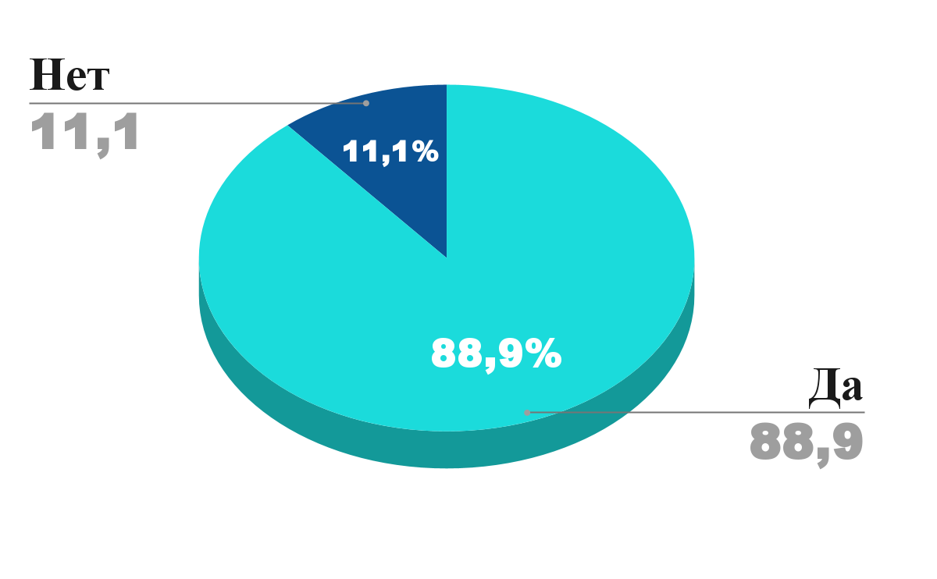
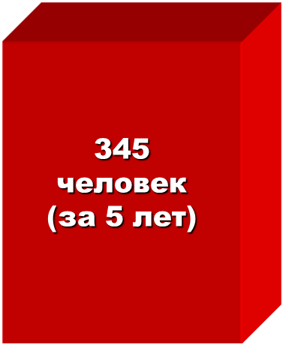
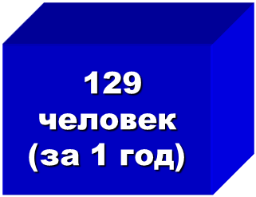
Являетесь ли Вы потребителем профессиональных кадров (выпускников) Miras?
Какое количество выпускников университета Miras принято Вами на работу?
Наибольшее количество принятых на работу прослеживается в сфере права, бизнеса и управления.
По педагогическому профилю лидируют направления:
- Подготовка учителей по языкам и литературе (Иностранный язык: два иностранных языка)
- Педагогика и психология

Slide 6
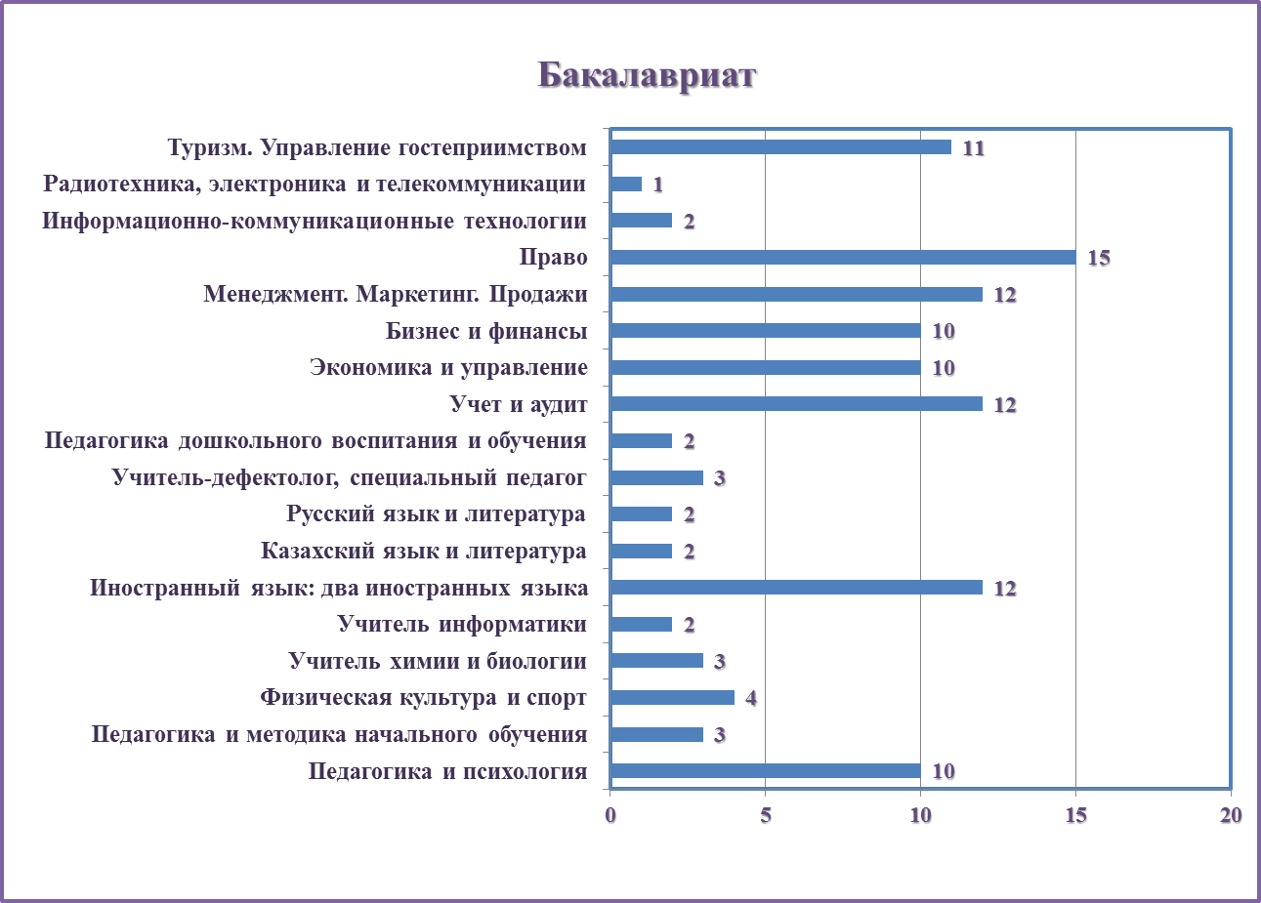
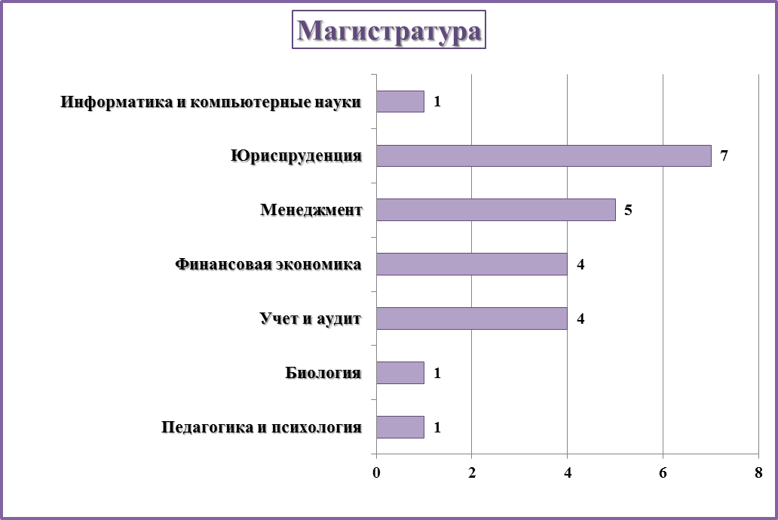
Распределение массива анкет по ОП

Slide 7
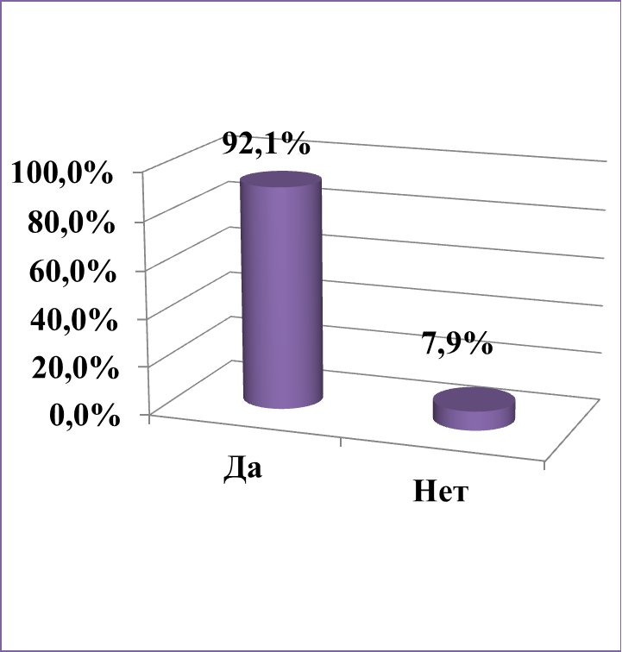
Поддерживаете ли Вы стратегию дуального обучения?
Возможно ли разработать совместно с университетом программу подготовки практикантов на базе Вашего предприятия?

Slide 8
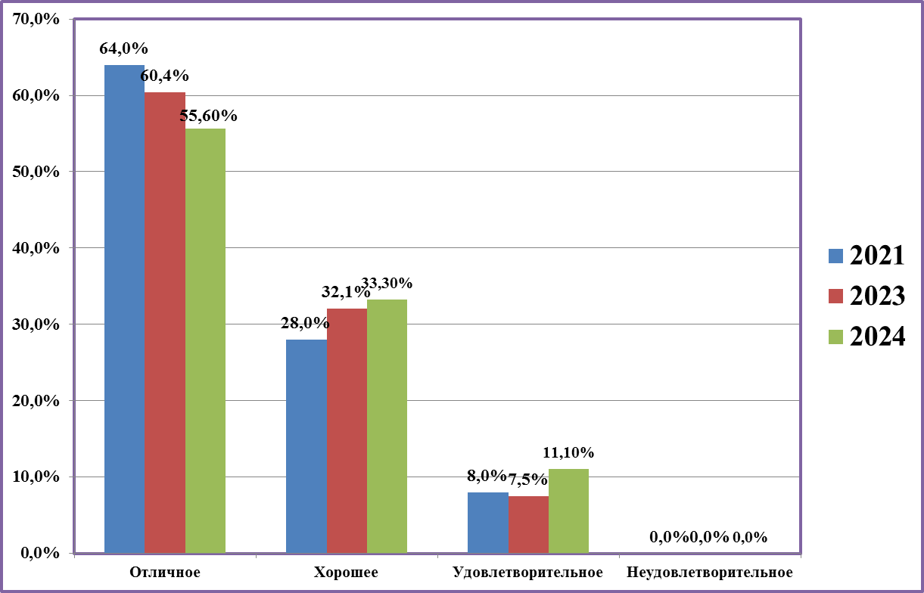
Оцените качество, полноту и актуальность информации об Университете “Мирас” и его деятельности, размещенной на официальном сайте ВУЗа

Slide 10
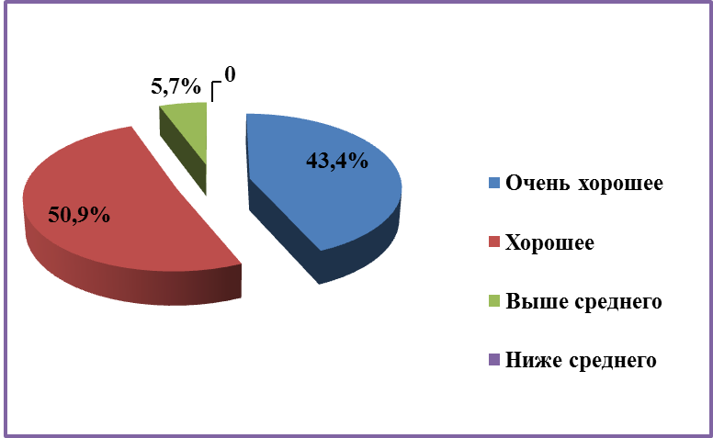

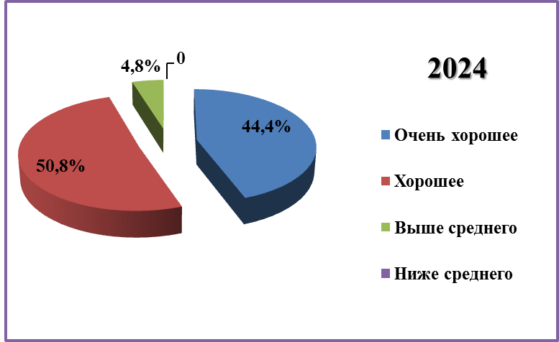
Оцените качество подготовки кадров университетом «Мирас»

Slide 11

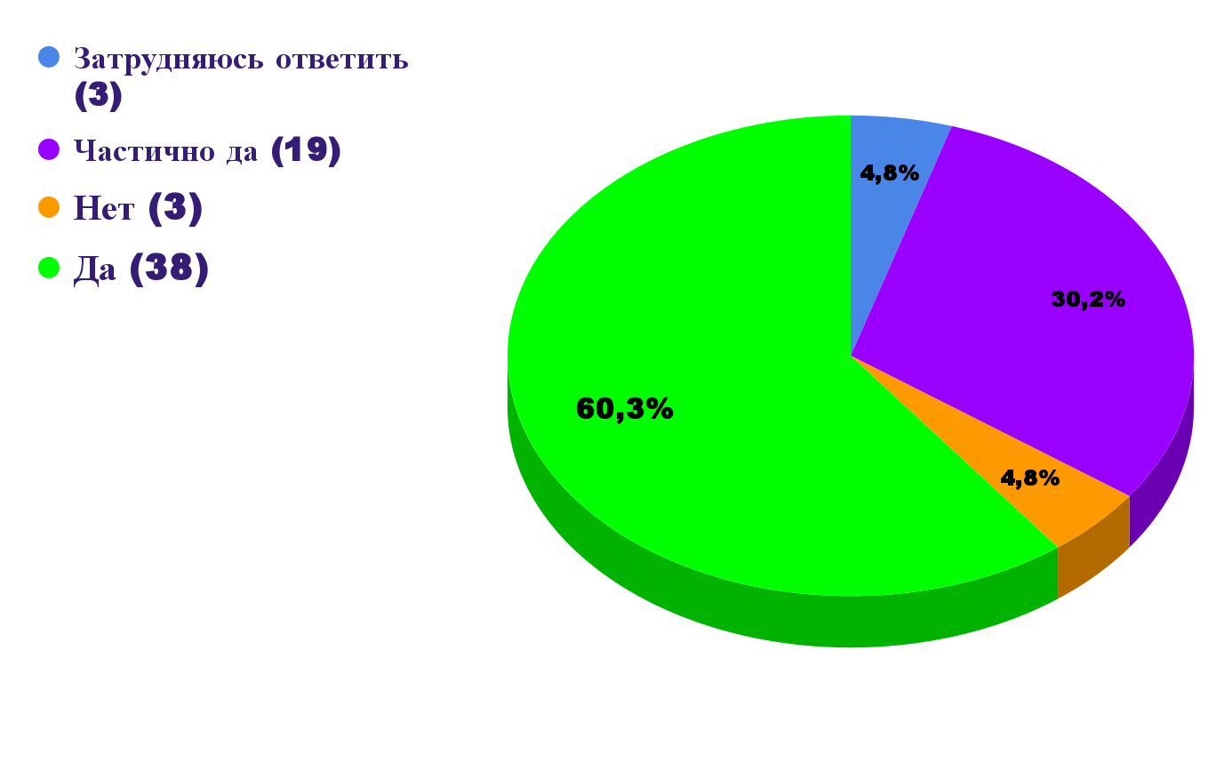
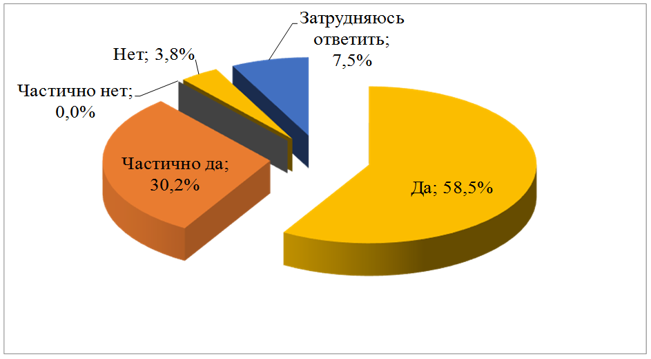

Осуществляет ли Ваше предприятие (организация, учреждение) сотрудничество с подразделениями Университета Miras?

Slide 12
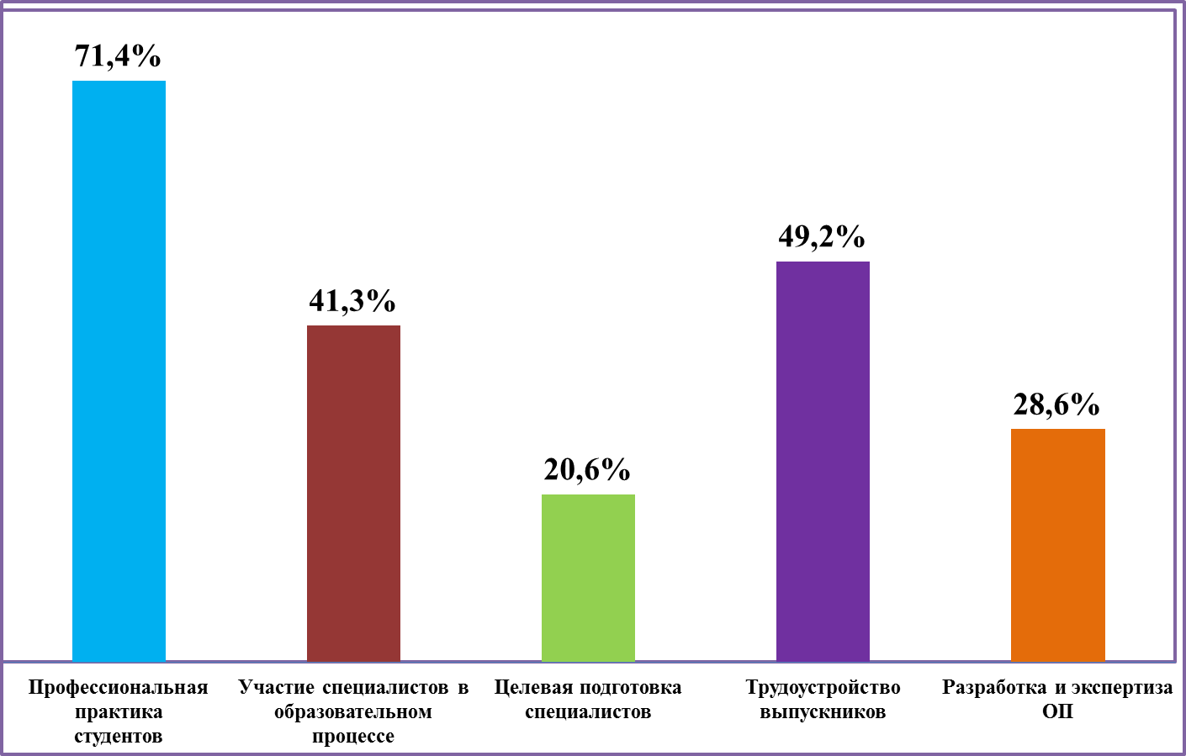
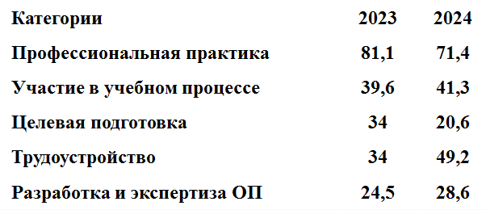
Желаете ли Вы развивать деловые связи и сотрудничать с университетом Мирас, по каким направлениям?

Slide 13
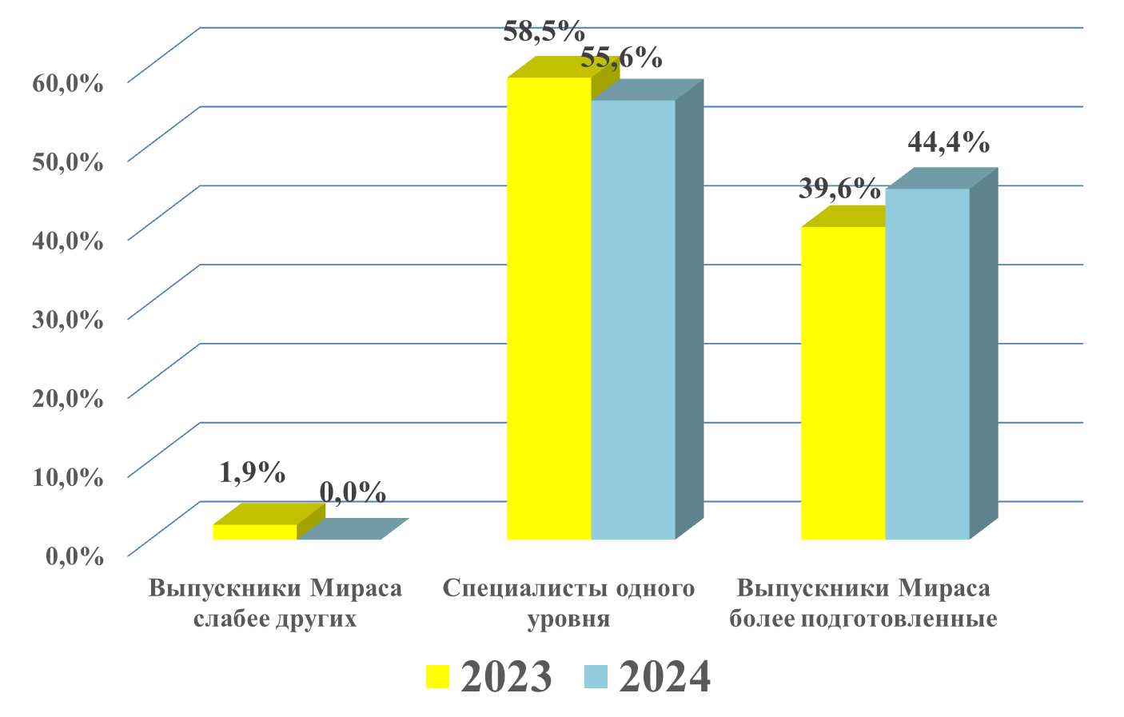
Оцените качество подготовки выпускников университета Мирас в сравнении с выпускниками других вузов

Slide 14
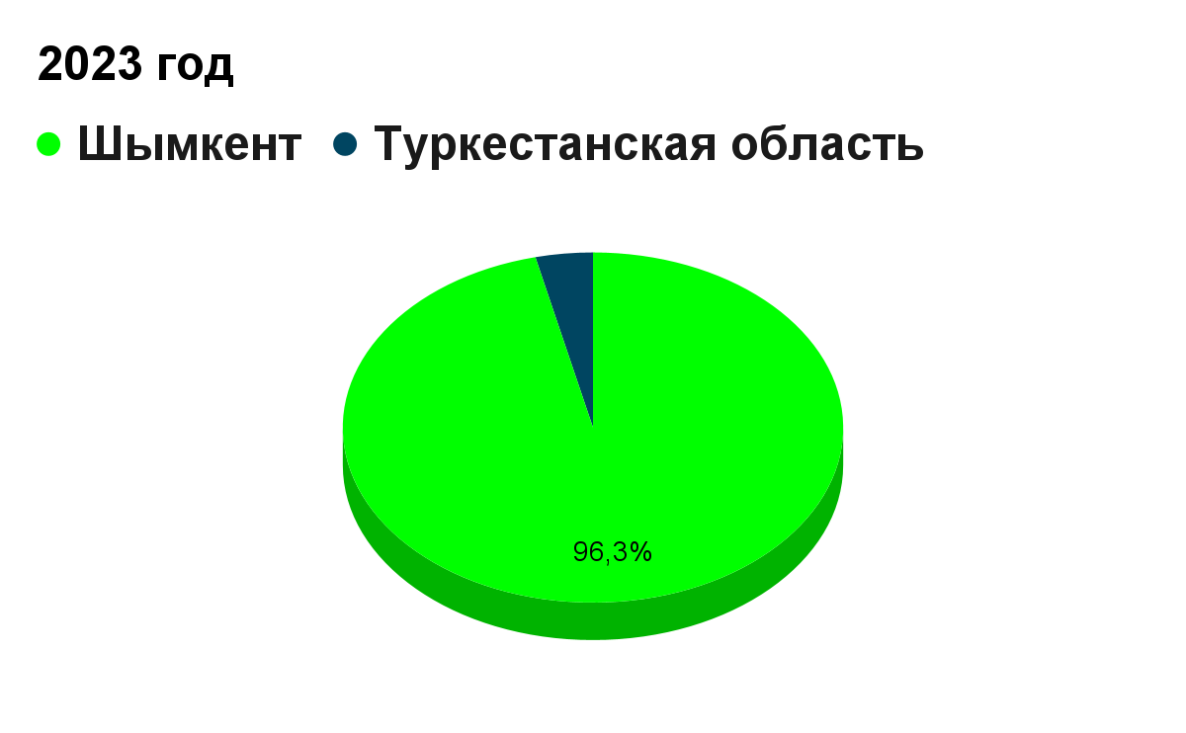
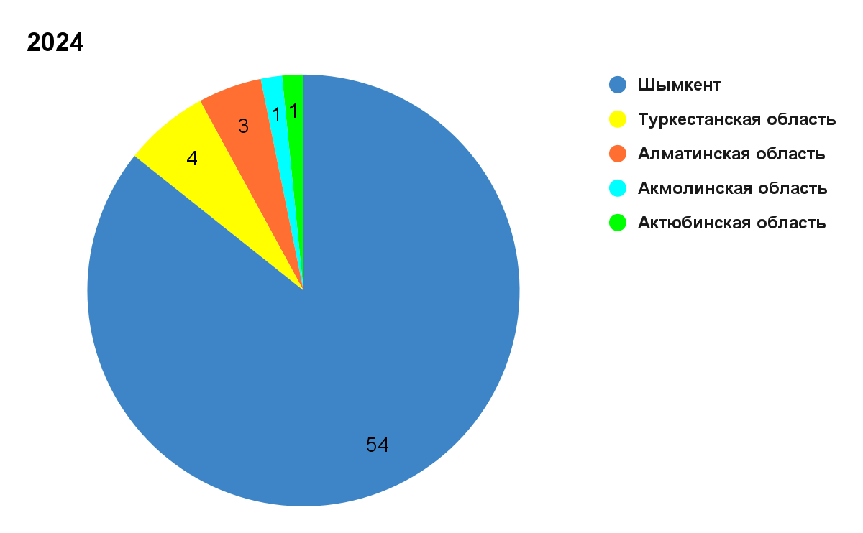
Увеличение работодателей из других регионов РК
3,7 %

